Slide 1
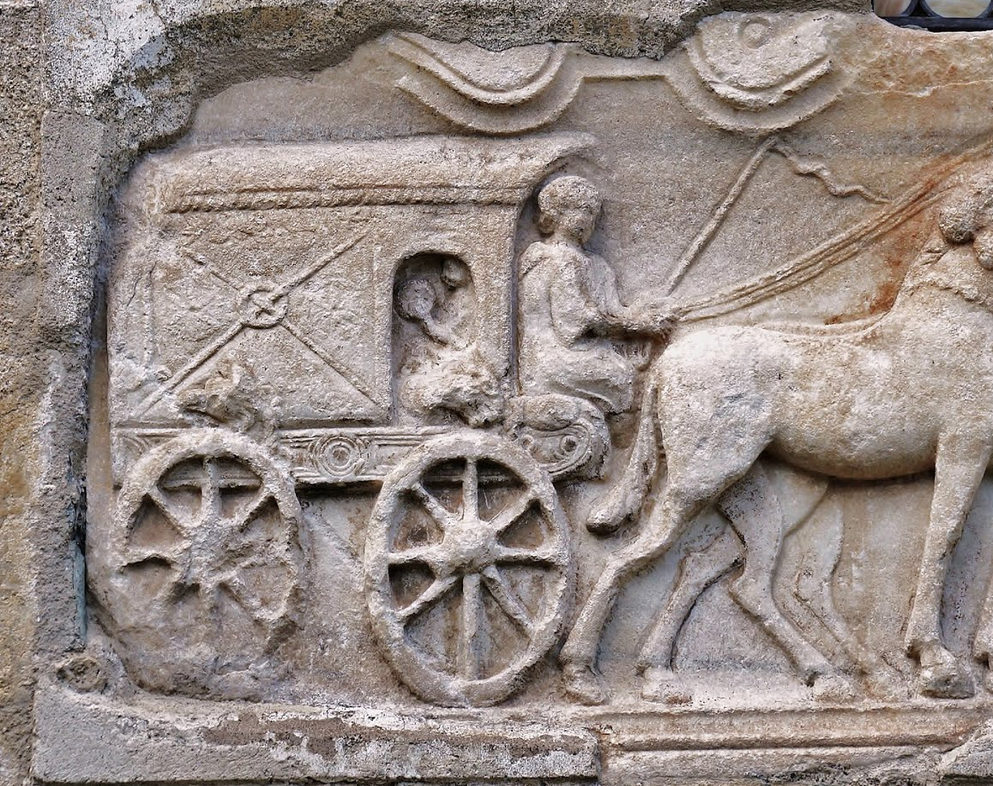
Világkép és felfedezések a korai császárkorban
Készítette: Manczur Mátyás

Slide 2
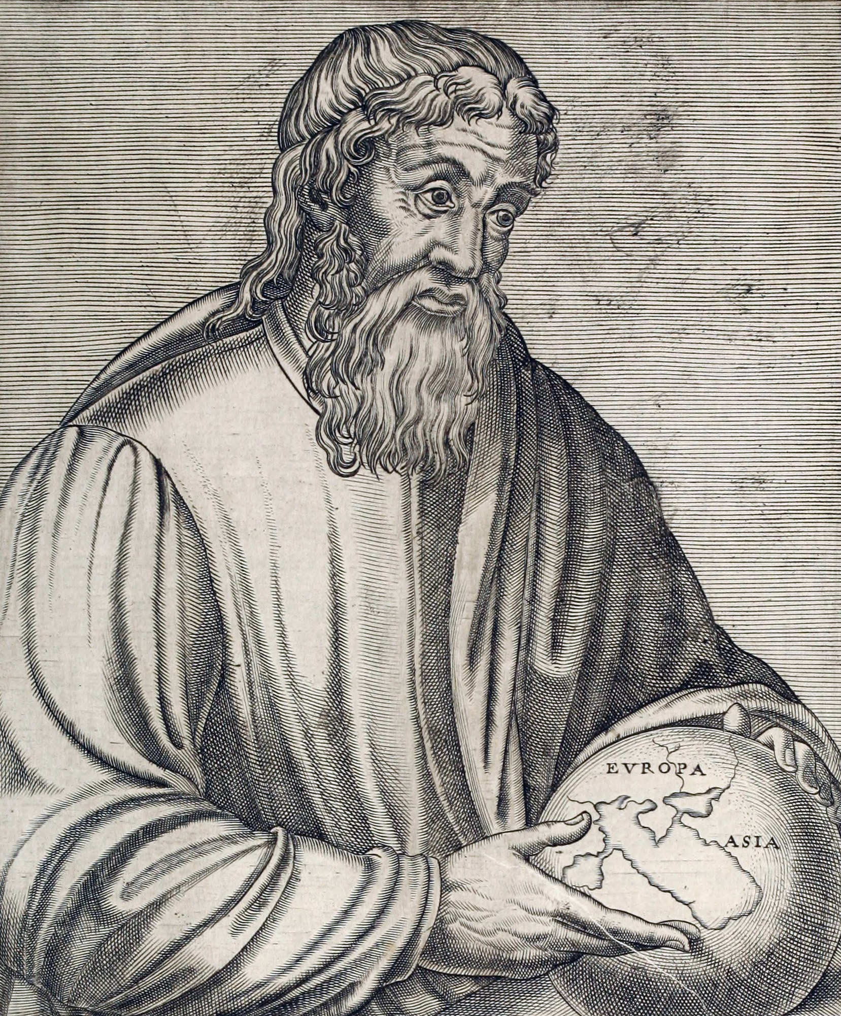
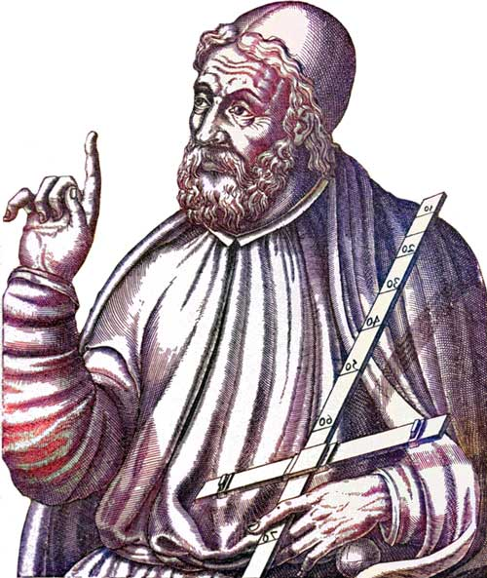
A világkép alapjai 1.
kritikus gondolkodás jellemző a korábbi földrajzi munkákra
  elődök megkérdőjelezése
  Hérodotosz, Arisztotelész, Polübiosz, Sztrabón, Plinius, Ptolemaiosz
periplus:
  tájak leírása
  vagy népek és történetük leírása
  kettő kombinációja: Hérodotosz, milétoszi Hekataiosz

Slide 3
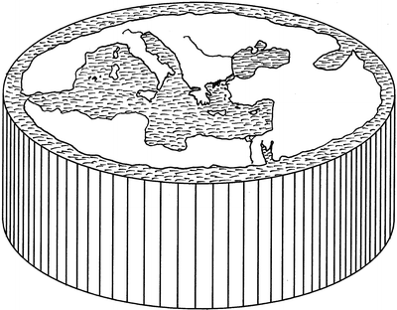
A világkép alapjai 2.
Anaximandrosz (Kr.e. 6. sz)
  első térkép
  lapos lemez modell
Kr.e. 5. sz.: gömb alakú földgolyó felvetése, elméleti alapon
asztronómia szerepe
knidoszi Eudoxosz (Kr.e. 4. sz)
  Egyenlítő, trópusok fogalma
  Szélességi fokok
  Geocentrikus világkép

Slide 4
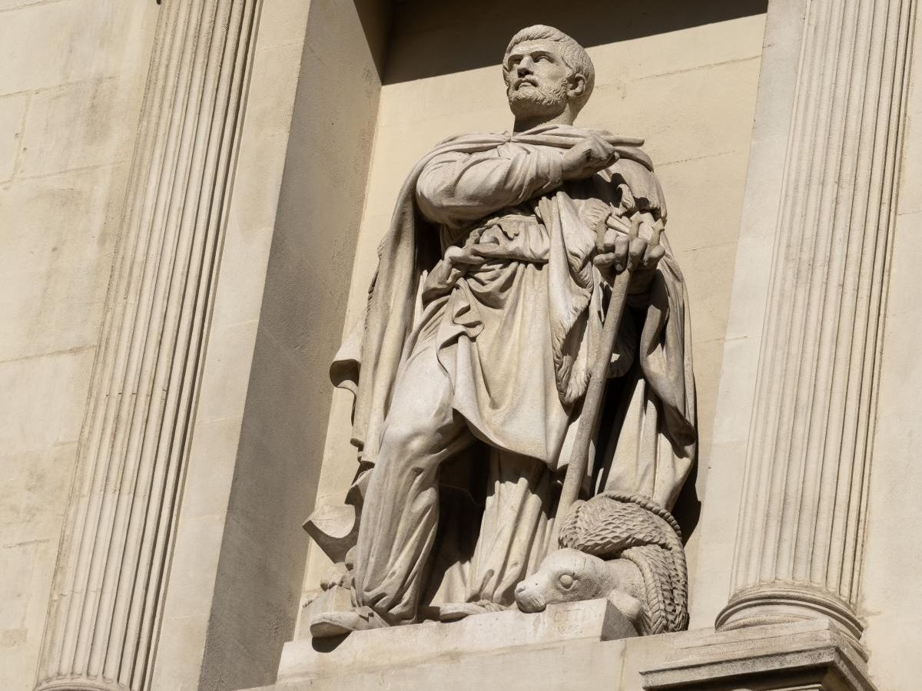
A világkép alapjai 3.
Pütheasz nagy felfedezései (NY, É), Alexandrosz hadvezérei (K)
  etnográfia is, nem csak földrajz
Dikaiarkhosz (K.re. 4. sz)
  felosztás két vonal mentén
  meridián, és egy másik vonal, Gibraltártól a Himalájáig
  földrajzi fokhálózat őse
Eratoszthenész (Kr.e. 3. sz)
  első földátmérő kiszámolása: 39, 690 km (ha más stádiummal számolunk, akkor 47 500)
  hivatkozási alap lesz
  India után már csak szigeteket feltételez
  Földközi-tenger hosszának túlbecsülése
    nem számol nagy ismeretlen távolságokkal

Slide 5
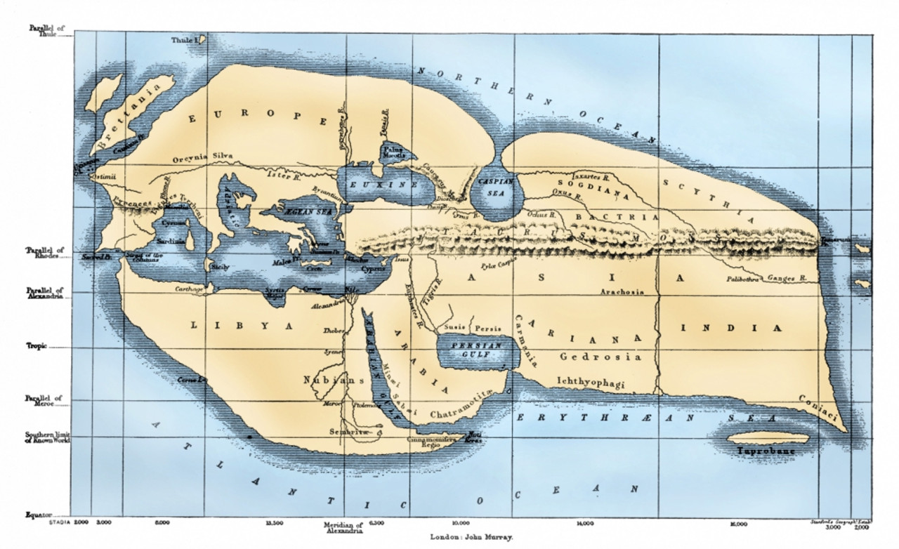

Slide 6
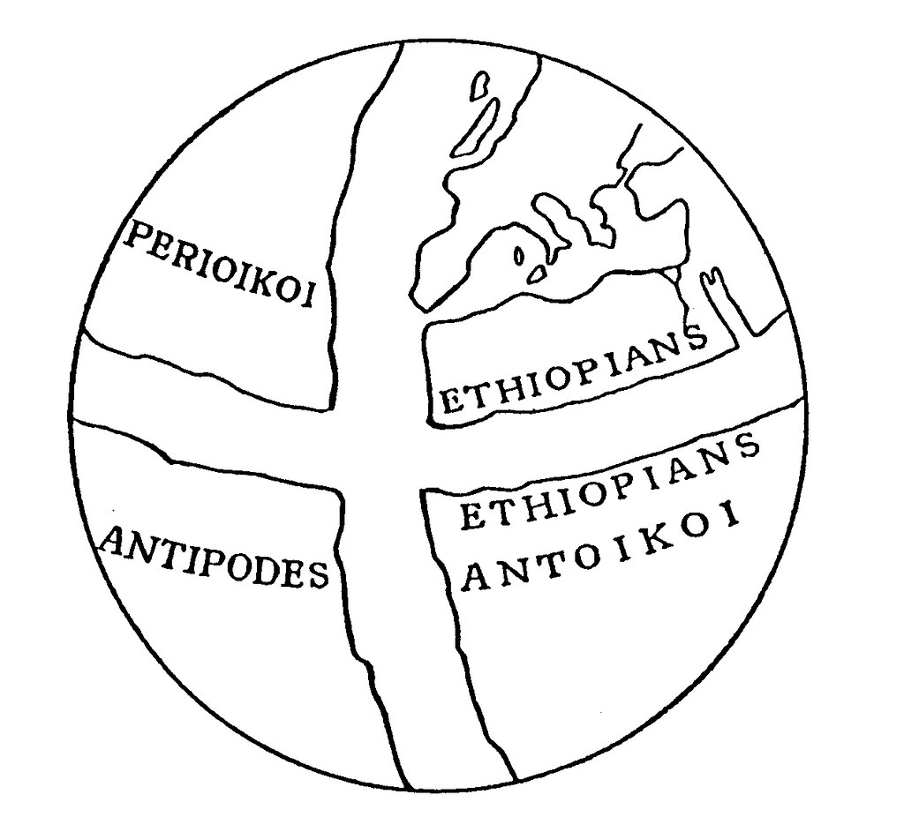
A világkép alapjai 4.
oikumené
  a világnak csak egy kis részét szedi le
  van még 3 (perioikoi, antoikoi, antipodes)
    ezeket nem lehet elérni
  vannak további felfedezések, de ez az elképzelés a II. századig nem változik
Római Birodalom expanziójával együtt nő a felfedezett világ
Poszeidóniosz (Kr.e. I. sz)
  nagy utazások Szíriától Nyugat-Ibériáig
  új zónák elnevezése: sarkkör, trópusok
  szerinte a trópusokon túli világ nem lakatlan, és be is népesíthető
  keltákról is ír

Slide 7
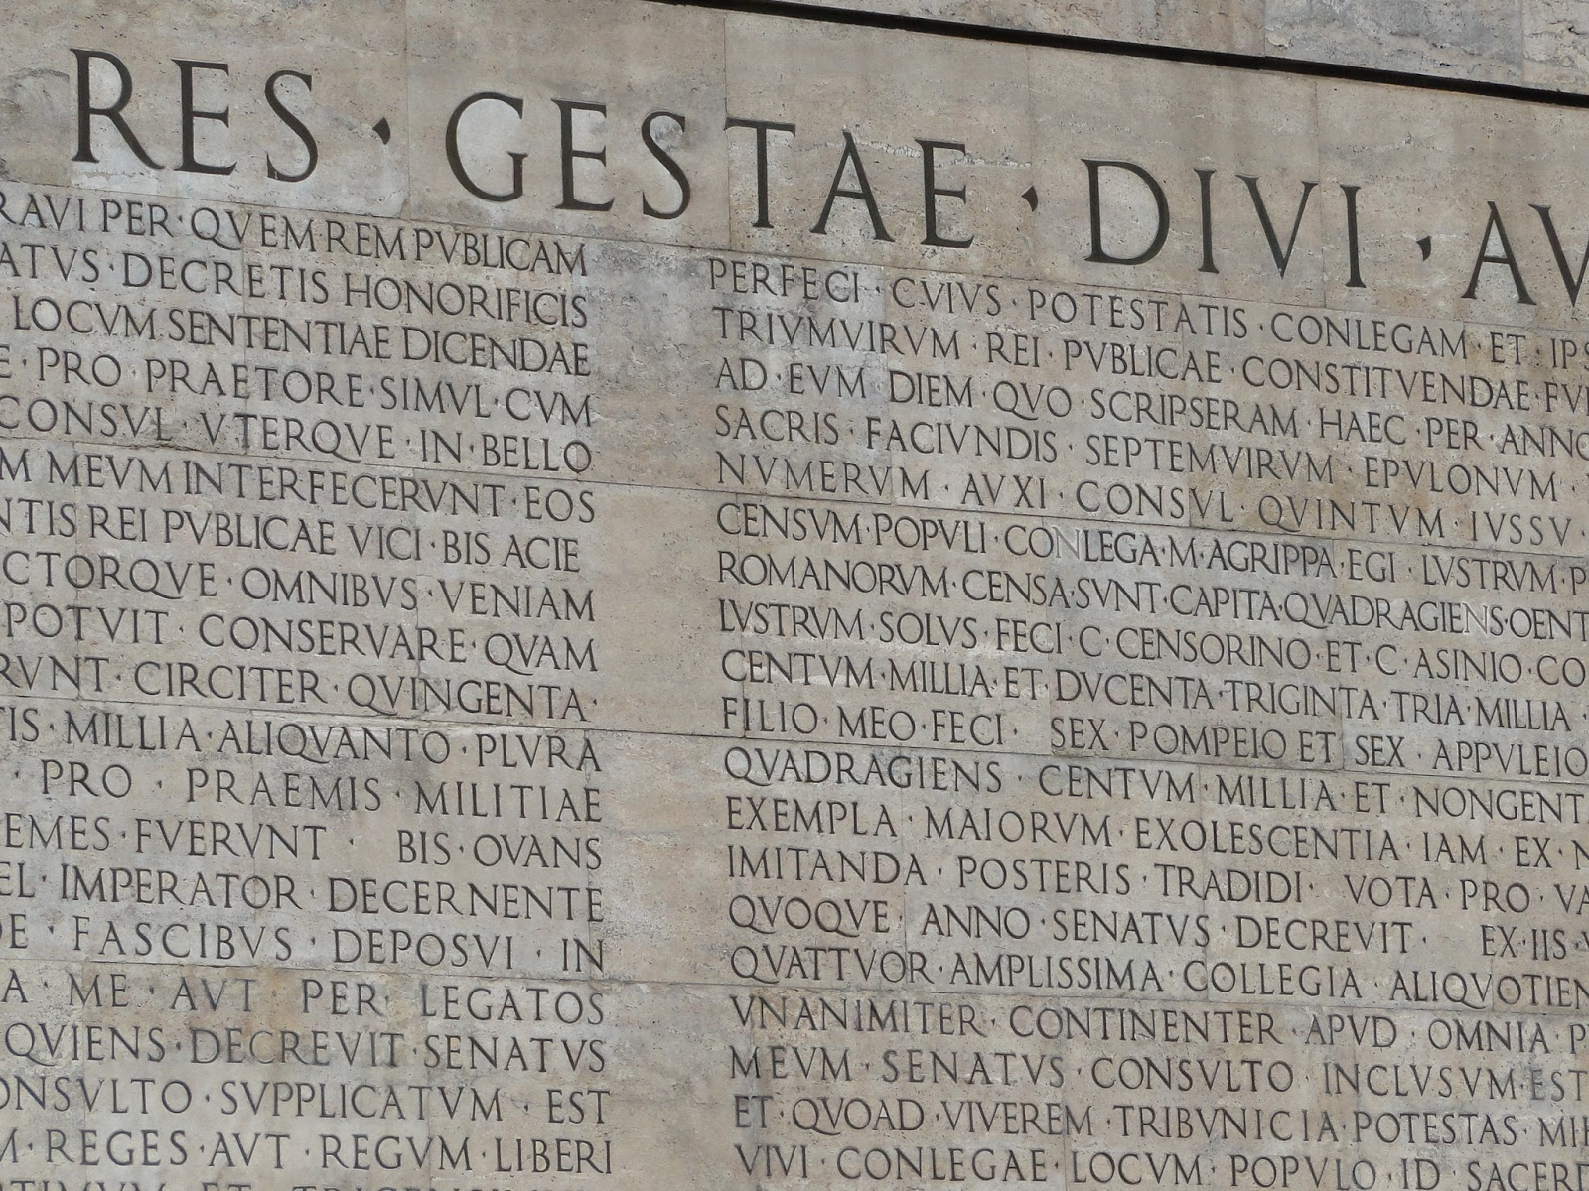
A római világkép
görögöknél tudományos cél, rómaiaknak már praktikus is a felmérés (hódítás miatt)
rómaiak már tudtak a görög világkép hibáiról
  pl. a szélesség
Res Gestae divi Augusti
  tényeken alapuló, nem allegorikus leírás
  irányok, határok jelölése

Slide 8
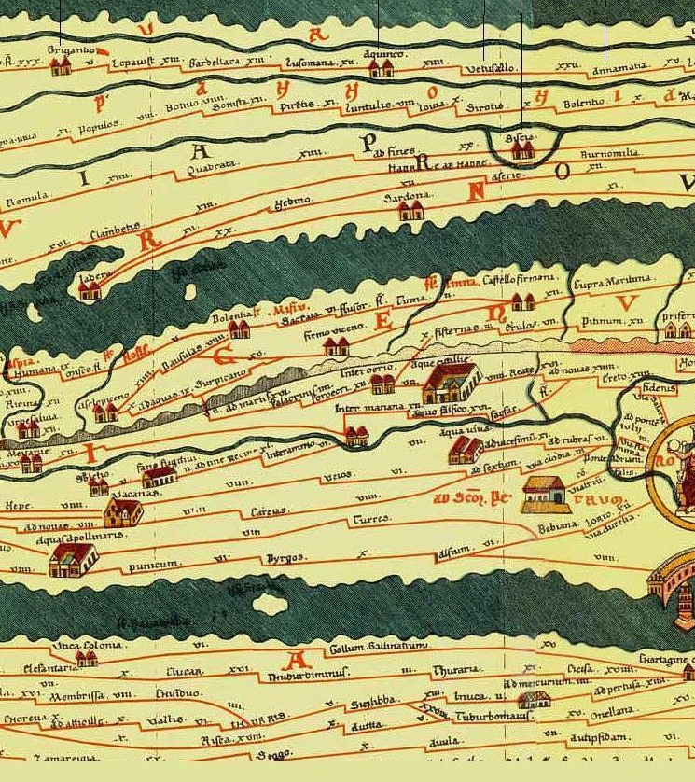
A római világkép hibái
Észak felé sokkal kisebbnek hitték Európát, kb. a Fekete-tenger északi vonaláig
Afrikát is kisebbnek gondolják és körülhajózhatónak
  Vörös-tengerben találnak hispán hajóroncsot
Kaszpi-tenger összekötve az Északi-óceánnal: Herkules Északi oszlopai
itineráriumok: nem térképek, utazáshoz állomásokat tartalmaznak

Slide 9
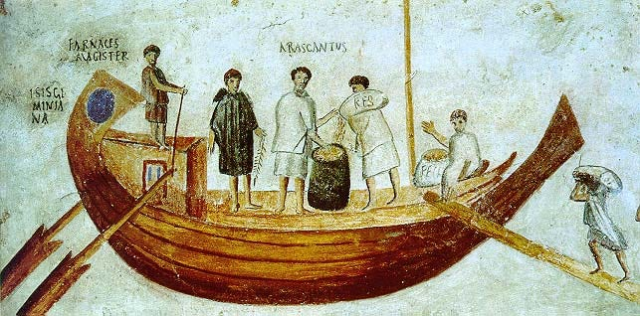
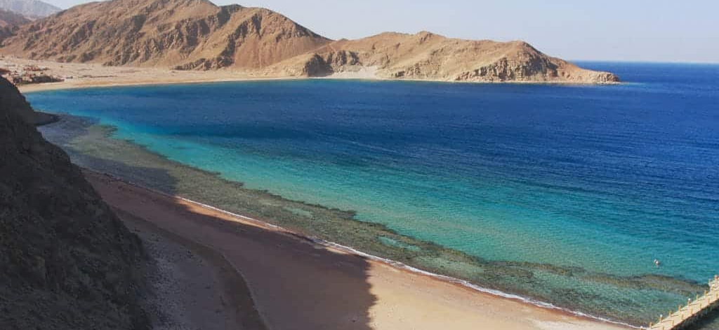
Római felfedezőutak 1.
imitatio Alexandri
nem sok ismeretlen területet fedeznek fel a rómaiak
  olyanokat térképeznek fel részletesen, amikről a görögök már hallottak
Kr.e 29: Egyiptom prefektusa Thébáig utazik
Kre. 25-25: expedíció a Vörös-tenger partjára
  legdélebbi vidék, ahol római katona járt
Augustus-kor: Indiával való kereskedelem kiszélesedése

Slide 10
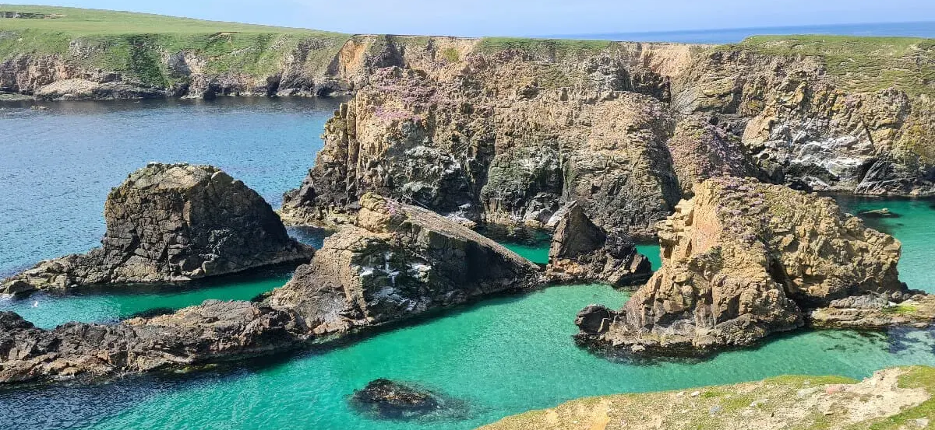
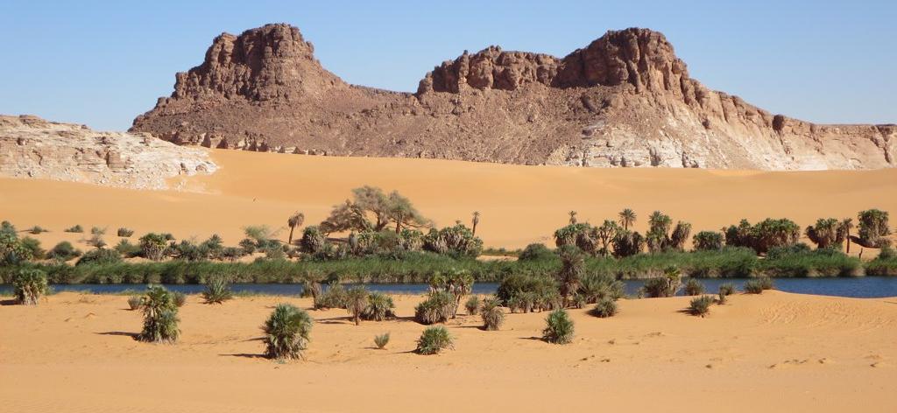
Római felfedezőutak 2.
Annius Plocamus: Hindusztáni-félszigetre utazás
70-80-as években két expedíció a „rinocéroszok földjére”
  mai Csád
Cornelius Domitius Ahenobarbus: Elba torkolatának elérése
Augustus-kor:
  expedíció, hogy az Északi-tengeren elérjék Héraklész Északi oszlopait
    Visztula torkolatáig jutnak
83-84: Gnaeus Iulius Agricola
  Britannia körbehajózása
  Shetland-szigetek elérése

Slide 11
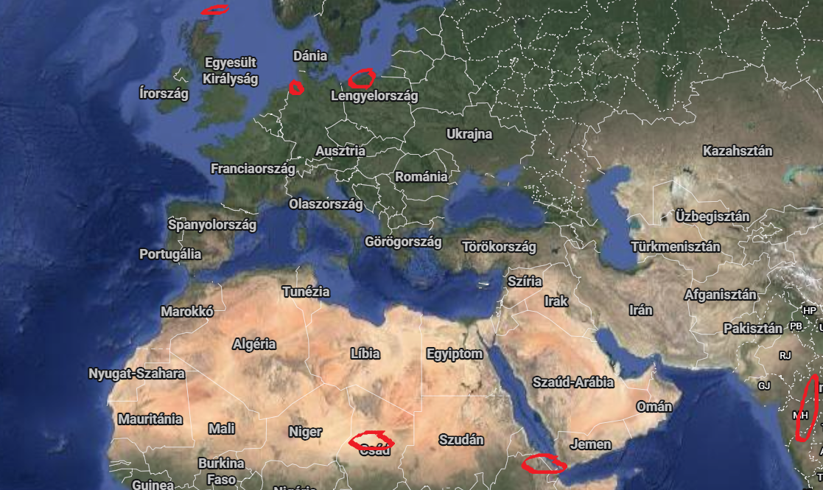

Slide 12
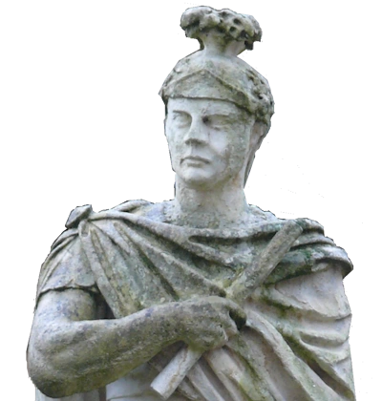
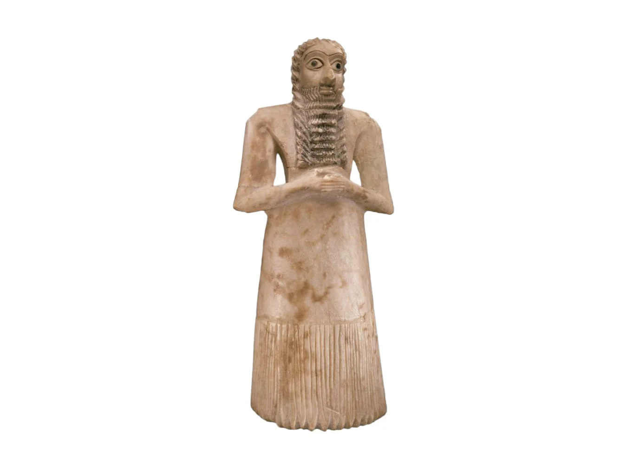
Köszönöm a figyelmet!
Források:
  Claude Nicolet: Space, Geography, and Politics in the Early Roman Empire. The University of Michigan Press, 1991.
  Oswald A. W. Dilke: Maps in the Service of the State: Roman Cartography to the End of the Augustan Era. In: J. B. Harley and David Woodward (Szerk.): Cartography in Prehistoric, Ancient, and Medieval Europe and the Mediterranean. The University of Chicago Press, 1987.
  N. H. H. Sitwell: The world the Romans knew. London, 1984.
Képek forrásai:
https://dariocaballeros.blogspot.com/2020/01/ancient-roman-carriages-etc.html
https://hu.wikipedia.org/wiki/Sztrab%C3%B3n
https://science4fun.info/ptolemy/
https://link.springer.com/chapter/10.1007/978-1-4419-8116-5_8
https://www.sciencesetavenir.fr/assets/img/2024/07/10/cover-r4x3w1200-66742107ef46b-043-mc-lc23-france-mc-2928.jpg
https://cdn11.bigcommerce.com/s-yzgoj/images/stencil/1280x1280/products/2018950/2957677/apigjztqe__52110.1626877702.jpg?c=2
https://www.flickr.com/photos/quadralectics/4523487743
http://nuclearmorphology.hu/wp-content/uploads/Tabula_Peutingeriana_-_Pannonia_Superior.jpg
https://brizzleancienthistoryfirstyear.blogspot.com/2012/11/res-gestae-divi-augusti-19-21.html
https://www.steppestravel.com/destinations/north-africa/egypt/the-red-sea/
https://short-history.com/roman-trade-india-e4d0ddb13095
https://idaoffice.org/posts/10-interesting-facts-about-chad/
https://www.abfabtravels.com/what-is-it-like-in-shetland/

